Slide 1

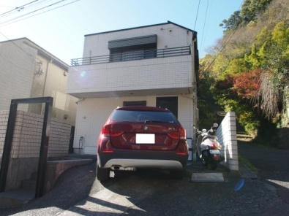
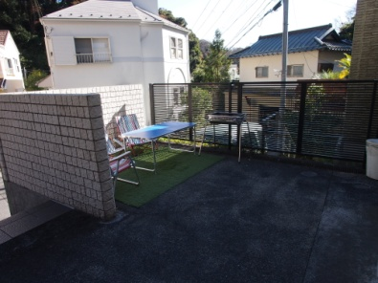
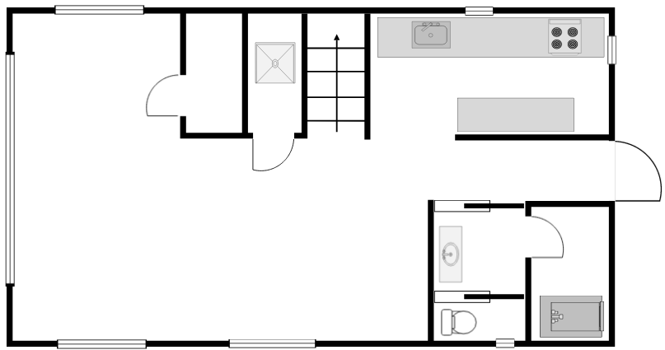
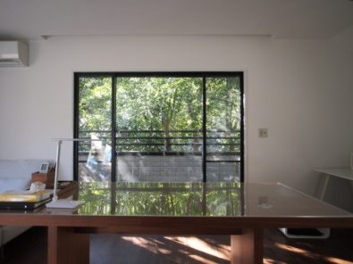
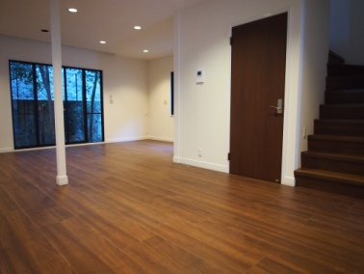
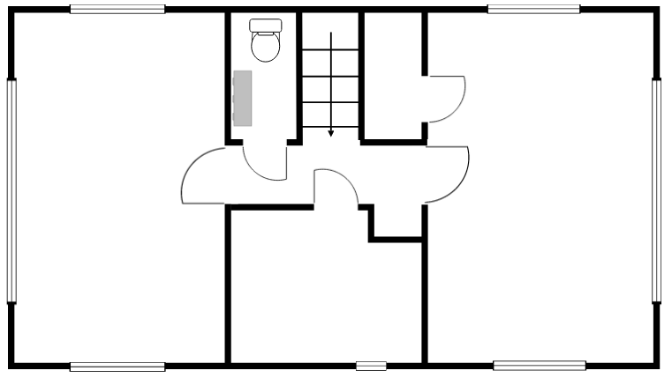
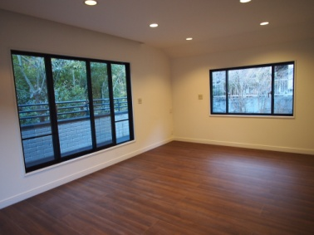
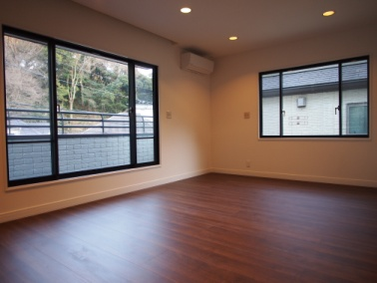
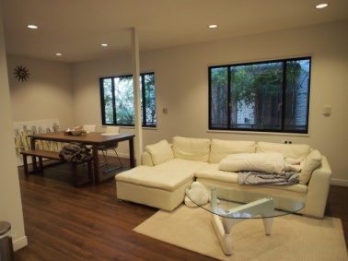
戸建 | 価格 5,380万円 | 所在 鎌倉市極楽寺4丁目 | 交通 江ノ電「極楽寺」駅徒歩11分
鎌倉らしい落ち着いた住環境
観光客で賑わう長谷・坂ノ下とサーフィンで人気な稲村ヶ崎・七里ヶ浜の間に位置し、海・山・鎌倉駅・藤沢方面へもアクセスしやすい住宅地です。
自然に囲まれる閑静な住宅地
積水ハウス施工軽量鉄骨造戸建て
2018年3月全面リフォーム施工
オール電化
所 在 | 鎌倉市極楽寺4丁目11-12
交 通 | 江ノ電 「極楽寺」駅徒歩11分
建 物 | 1階 | 55.93m² | 2階 | 55.93m²
 | 合計 | 111.86m²
 | 間取り | 3LDK
 | 構造 | 軽量鉄骨造スレート葺２階建
 | 施工会社 | 積水ハウス
 | 築年月 | 平成5年3月
 | 駐車場 | 有、1台
土地 | 土地権利 | 所有権
 | 土地面積 | 登記簿：144.67m²、実測：144.85m²
 | 用途地域 | 第１種低層住宅専用地域
 | 風致地区 | 第２種風致地区
 | 建ぺい率 | 40% | 容積率 | 80%
 | 接面種別 | 公道 | 地勢 | 平坦地
 | 接道状況 | 北東側幅員約4.1m公道、接面約7.9m
引渡 | 現況 | 居住中
 | 引渡 | 相談
備考 | 2018年に実施したリフォーム： 防水工事、フローリング、玄関扉、クロス交換、室内扉、キッチン、トイレ・バス、洗面台、エコキュート、エアコン、インターフォン、排水管交換等 駐車場幅員約2.8m、長さ約4.7m（内1.5mが傾斜） BBQ等に使って頂ける約12m²の室外スペース 通学地域： 稲村ケ崎小学校・御成中学校
土地面積
建物面積
建築
144.7m²
111.9m²
^{積水ハウス}
1F
収納
洗
キッチン
玄関
Living Dining
約28m²
洗面室
浴室
トイレ
2F
トイレ
収納
洋室
約18m²
洋室
約18m²
洋室
約6m²

